Slide 1
Муниципальное общеобразовательное автономное учреждение «Средняя общеобразовательная школа №24 города Орска»
Дидактическая игра-пазл
«Экологические знаки»
Подготовила:
воспитатель 1 категории
Козубова О.П.

Slide 2
Цель: закрепить знания детей о правилах поведения человека в лесу, упражнять в распознавании предупреждающих экологических знаков.
Ход игры: дети поочерёдно выполняют роль лесника, который выбирает один из экологических знаков, лежащих в перевёрнутом состоянии на столе, и знакомит участников игры с лесными объектами, которые этот знак представляют; рассказывает как следует себя вести в лесу, находясь рядом с данными объектами и предлагает собрать эти знаки, опираясь на образец.
Игра предназначена для детей 5-7 лет

Slide 3
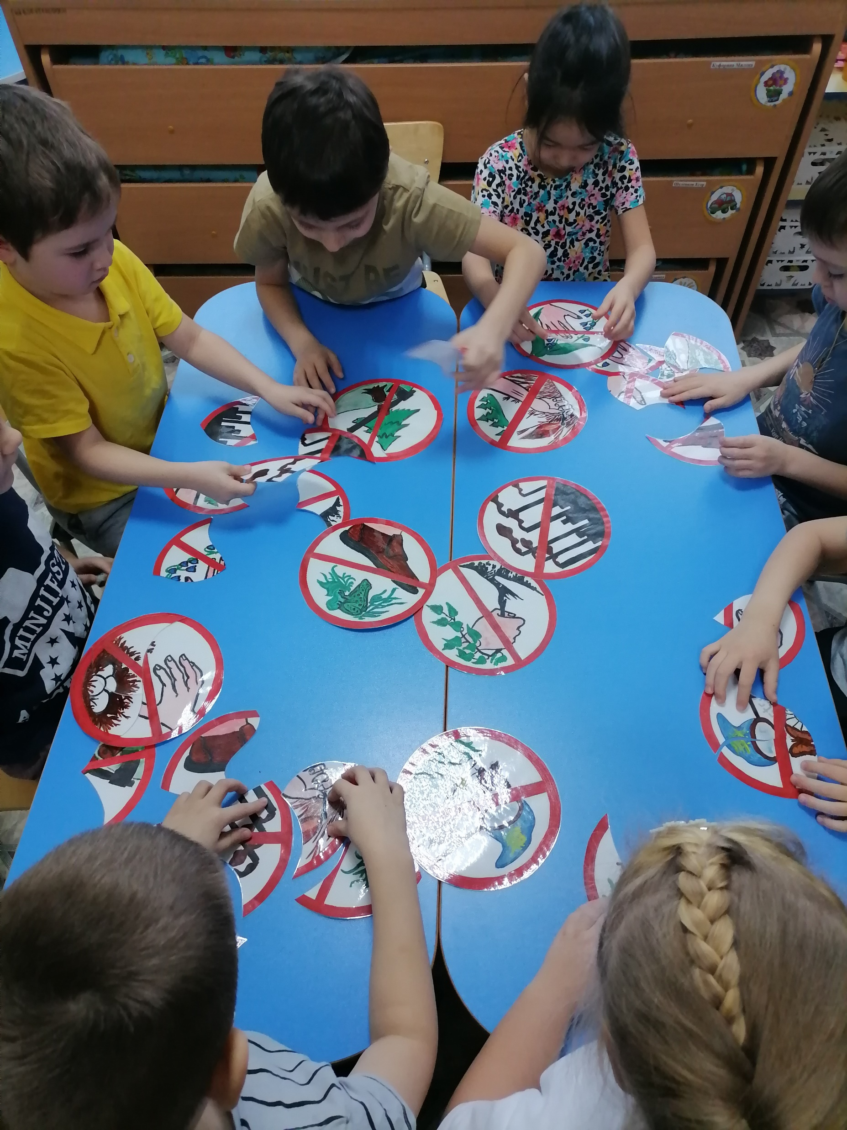

Slide 4
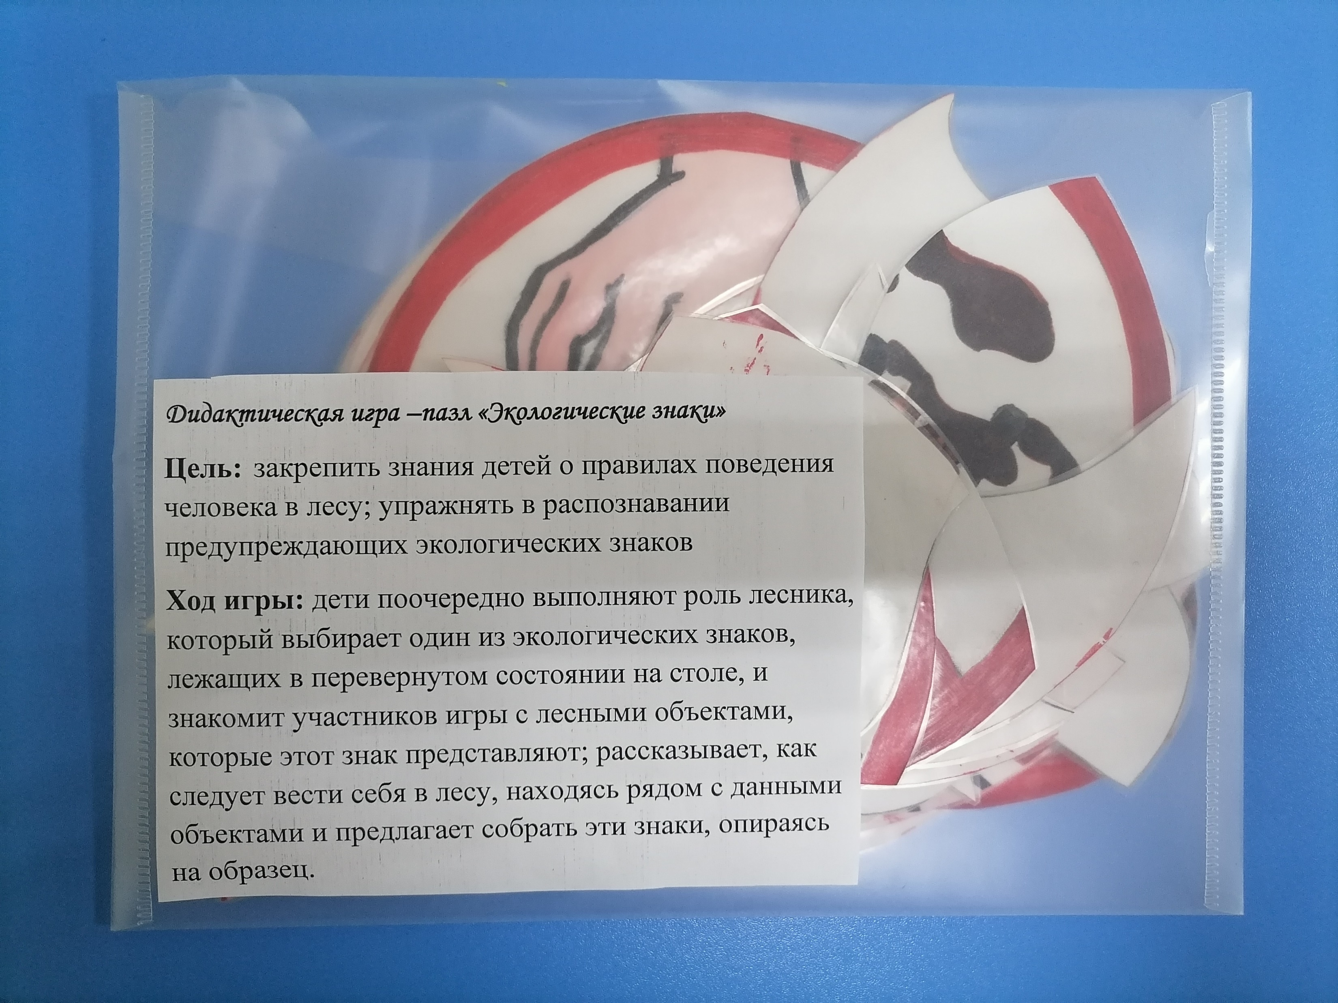
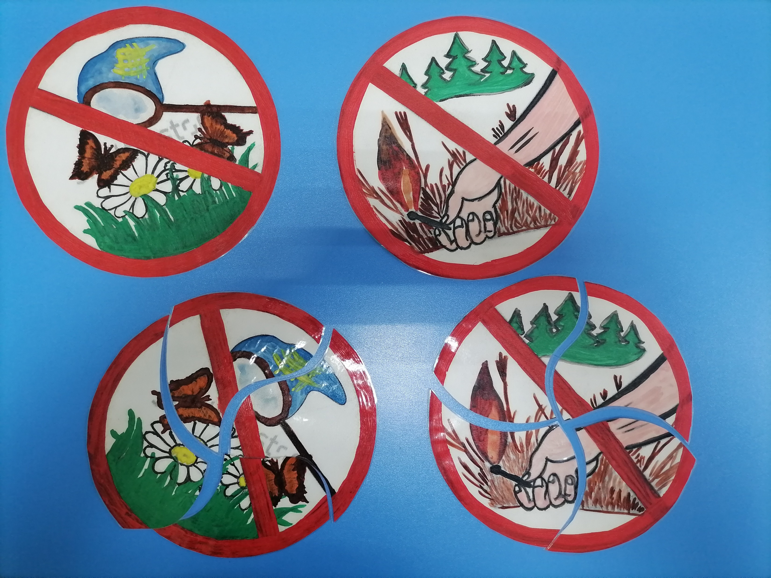
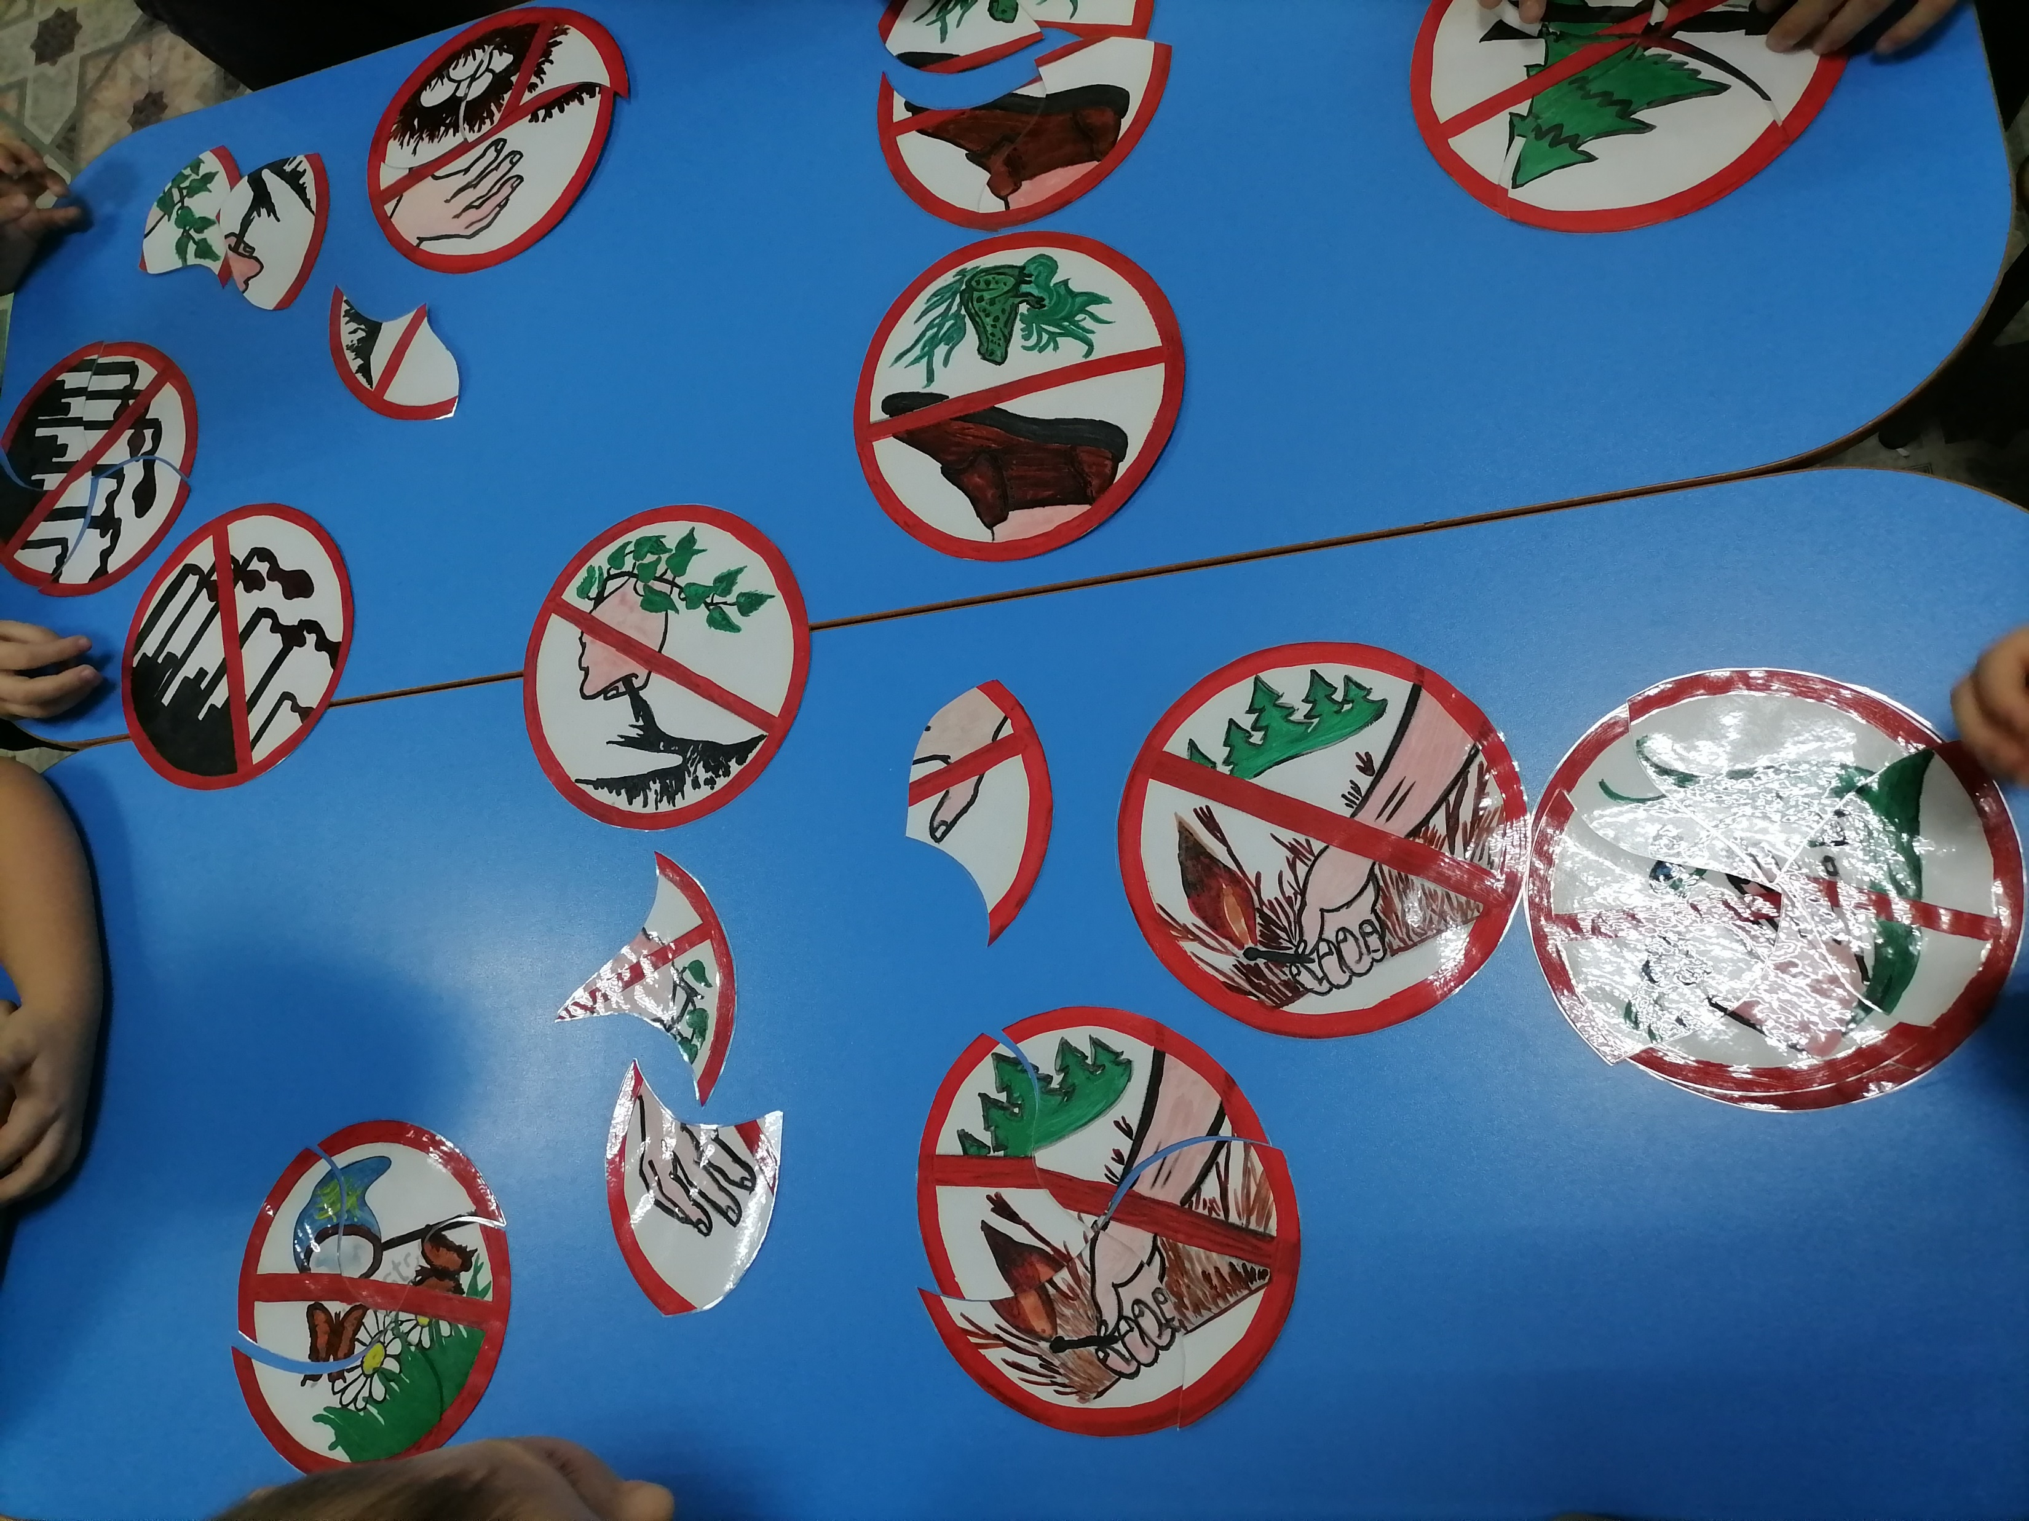

Slide 5
Спасибо за внимание!

